Slide 1
1尺寸测量视觉方案（3D）
推动机器视觉无所不在的存在
视觉小百科

Slide 2
目录
项目描述
项目验证
1
2
2
目录
目录
目录
3
配置清单
3
4
逻辑流程
4
评估结果&注意事项
5
6
售后服务

Slide 3
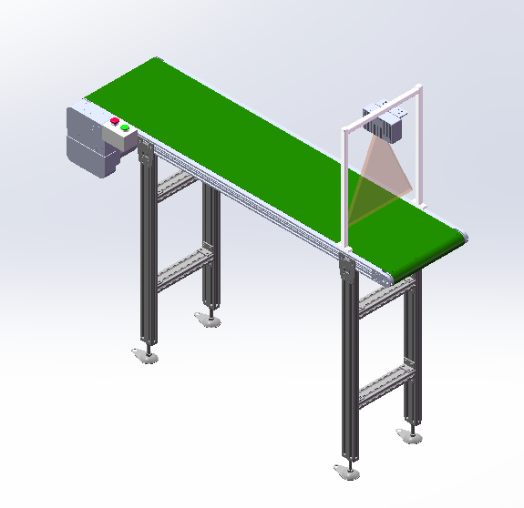
一、项目描述
●产品名称：1
●测量内容：2
●产品材质：3
●产品颜色：4
●产品尺寸(mm × mm × mm)：4.0 * 7.0 * 7.0
●来料方式：传送带
●测量精度要求(mm)：1
●检测时产品运动速度(m/s)：1
●检测节拍(pcs/min)：1
●工作距离(mm)：64
方案布局图

Slide 4

二、项目验证
参数名称 | 参数值
3D线扫相机型号 | SR8062
3D线扫相机类型 | 3D线扫相机
X方向视野宽度 | 17mm
Z轴重复精度 | 0.15μm
采集时间 | 0.06s
行频 | 2.5-67kHz
Z(工作距离) = 64mm, X视野大小 = 17mm, Z向视野大小 = 8mm
视野图

Slide 5

三、配置清单
系
统
构
成

Slide 6
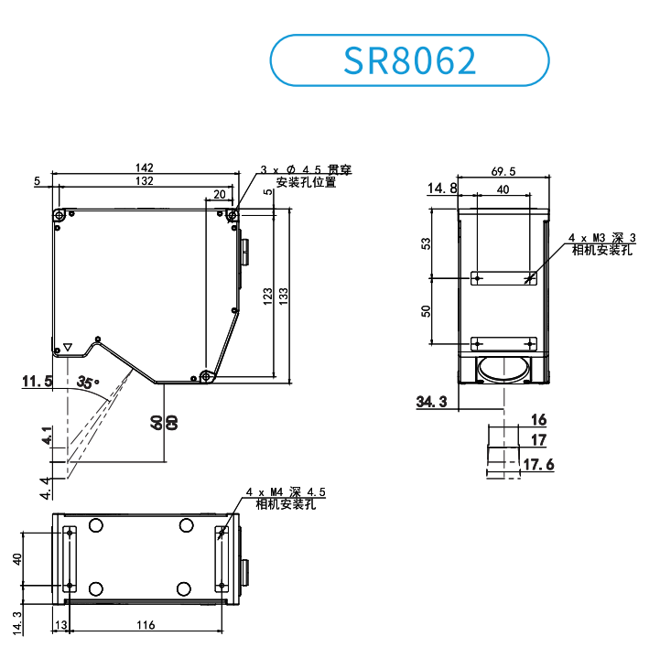
三、配置清单
相机尺寸图

Slide 7
三、配置清单
序号 | 名称 | 型号 | 单位 | 数量 | 厂家
1 | 3D线扫相机 | SR8062 | 台 | 1 | 深视/SSZN
2 | 工控机 | - | 台 | 1 | -
3 | 显示器 | - | 台 | 1 | -
4 | 软件 | MechMSR | 套 | 1 | 梅卡曼德/MechMind

Slide 8
四、逻辑流程
MechMSR(梅卡曼德/MechMind):
逻辑流程
├── 图像采集
│ └── 3D线激光轮廓测量仪参数配置
│ ├── 设置相机模式为单台
│ ├── 配置扫描行数为1000（确保高分辨率）
│ ├── Y轴分辨率为0.01mm（满足1mm精度要求）
│ ├── 触发设置：外部触发（与传送带同步）
│ └── 虚拟模式关闭（实时采集动态数据）
│
├── 预处理
│ ├── 对齐
│ │ ├── 使用2D匹配模板编辑器提取传送带工件的共性边缘特征（如产品轮廓）
│ │ ├── 角度范围±5°（适应传送带轻微偏移）
│ │ └── 输出对齐后的表面数据
│ │
│ ├── 表面点过滤（通过法向）
│ │ ├── 法向量最大角度设为60°（去除倾斜噪点）
│ │ ├── 噪声去除等级设为中度（平衡去噪与数据保留）
│ │ └── 特征区域限定为产品关键测量区域（4×7×7mm范围内）
│ │
│ └── 表面预处理
│ ├── 滤波器类型：中值滤波（消除随机噪点）
│ ├── 滤波窗口X/Y方向大小设为3px（最小化细节损失）
│ └── 裁剪特征区域（聚焦产品核心区域）

Slide 9
四、逻辑流程
│
├── 平面度测量（具体检测内容）
│ ├── 测量表面平面度
│ │ ├── 全局平面度模式：所有点（覆盖整个产品表面）
│ │ ├── 数据过滤模式：百分位（低10%高90%）
│ │ └── 合格范围：平面度≤0.5mm（基于1mm精度要求）
│ │
│ └── 表面拟合平面（辅助基准）
│ ├── 使用特征区域限定电池仓面（假设测量内容为平面度）
│ └── 输出拟合平面作为后续测量基准
│
├── 结果处理
│ ├── 判定规则配置
│ │ └── 综合平面度测量结果，设置OK/NG阈值（平面度≤0.5mm为OK）
│ │
│ └── 数据保存
│ └── 保存表面数据为PLY格式（用于后续分析或追溯）
│
└── 通信处理（可选）
└── TCP ASCII通信配置
├── 发送质量判定结果（0=OK，1=NG）
└── 发送平面度测量值（保留3位小数）

Slide 10
五、评估结果&注意事项
05 评估结果 & 注意事项
现场环境
相机安装
物料一致性
风险点：传送带运行振动可能影响3D线扫相机的Z轴重复精度（0.15μm）
解决方案：在相机支架底部增加橡胶减震垫，隔离高频振动干扰
风险点：工作距离64mm下相机安装角度偏差会导致X向视野（17mm）边缘畸变
解决方案：使用激光校准仪辅助安装，确保相机光轴与传送带运动方向垂直
风险点：深色/反光材质（如黑色金属）可能降低激光线扫描的轮廓捕捉稳定性
解决方案：在相机镜头前加装漫射滤光片，优化激光反射均匀性

Slide 11

六、售后服务
该设备上线后使用初期，我们会派专人进行全程跟踪；
处理解决可能发生的设备异常；
对现场人员进行培训指导；
设备调试完成后：售后服务一年；
若客户提出设备升级需求，我们会及时为您提供升级新方案。

Slide 12
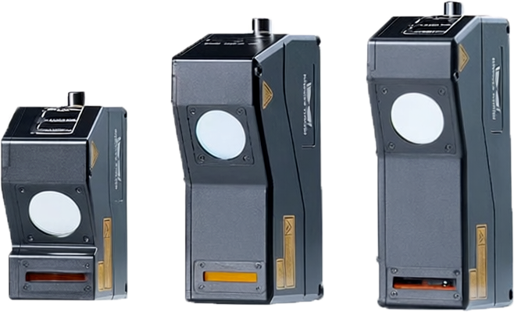


感谢关注
视频号
抖音
更多信息请访问：www.ytzrtx.com

